Slide 1
Создание условий для развития детской одаренности у детей дошкольного возраста.

Slide 2
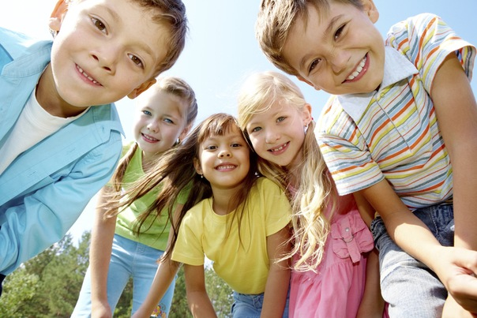
Дошкольное детство является очень благоприятным периодом для развития одаренности.

Slide 3
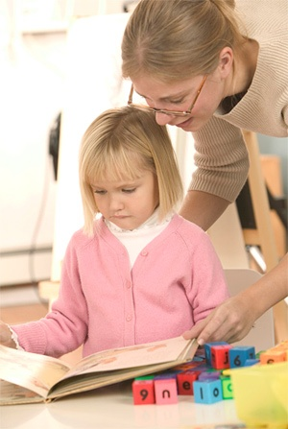
Основная цель образования – помочь каждому индивидууму полностью раскрыть свой умственный потенциал.
Особая миссия возложена на воспитателей.
Их задача, ни много ни мало, – раскрыть потенциал ребенка, данный ему от рождения, воспитать душу и характер подрастающего человека.
А это – большая ответственность.
Педагог не знающий основ одаренности, признаков, видов таланта, основ развивающего обучения не сможет воспитать одаренного ребенка, т.к. только личность может воспитать личность.

Slide 4
Одаренность - высокий уровень интеллектуальных способностей или каких – либо специальных способностей, позволяющий индивиду достигать высоких успехов в тех или иных видах деятельности.
Талантливость – наличие внутренних условий для выдающихся достижений в деятельности.
Одаренный ребенок - это ребенок, который выделяется яркими, очевидными, иногда выдающимися достижениями в том или ином виде деятельности.
Одаренные дети –
1) термин, используемый применительно к детям, чьи интеллектуальные способности значительно превышают нормальный уровень для данного возраста.
2) дети, демонстрирующие общие таланты в какой – либо сферах деятельности.

Slide 5
Возрастная динамика развития одаренности.
Уже в самом раннем возрасте можно заметить самое первое проявление способностей – склонностей к какому-либо виду деятельности, которые наиболее ярко начинают развиваться с 3-4 лет, а в раннем детстве закладываются общие предпосылки их становления.
С 3-х лет активно формируются сенсорные эталоны. Основные интеллектуальные действия: наглядное моделирование, замещение, использование готовых моделей и их построение.
Творческие способности связаны с воображением и позволяют ребенку находить оригинальные способы и средства решения задач, придумывать сказку, создать замысел игры.
Дошкольники включаются в многообразные виды деятельности: игру, конструирование, труд – все они имеют комплексный характер, а значит, создают условия для проявления и развития практических способностей, прежде всего, организаторских.

Slide 6
Важнейшим условием формирования гармоничной личности является индивидуальный подход к детям.

Slide 7
Что включает в себя индивидуальный подход?
Определение уровня развития ребенка, его качества, способности, личностные особенности.
Создание индивидуального образовательного маршрута.
Определение долгосрочных и краткосрочных целей и путей к их достижению.
Определение времени, которое должен затратить ребенок на освоение учебного материала, умений и навыков.
Определение способов оценки успехов ребенка.

Slide 8
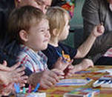
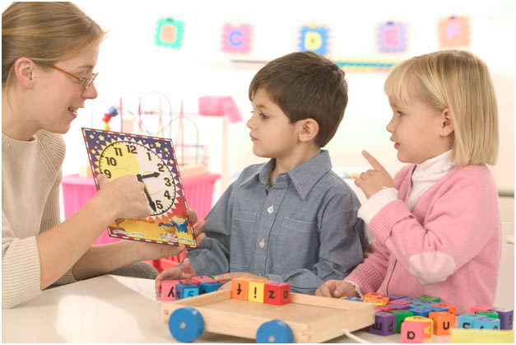
Индивидуальный подход к детям должен пронизывать всю образовательную и воспитательную систему: в общении, на занятиях, в играх – ни на минуту не следует забывать, что ребенок неповторимая личность.
Педагогу следует быть особенно внимательным к каждому ребенку, уметь помочь ему, дать нужные указания, поддержать стремление хорошо выполнить работу и объективно оценить его старания.

Slide 9
«Для одних детей достаточно намека, небольшого напоминания, наводящего вопроса; другие требуют обстоятельного объяснения; в отношении детей, не уверенных в себе, требуется особенно уверенный, поощряющий тон; для детей излишне уверенных в качестве своей работы, в содержании и в тоне замечаний воспитателя должна сквозить большая требовательность и критичность. При невнимательной работе, при дурном поведении ребенка тон воспитателя должен быть категорическим и требовательным.»
Е. А. Флерина

Slide 10
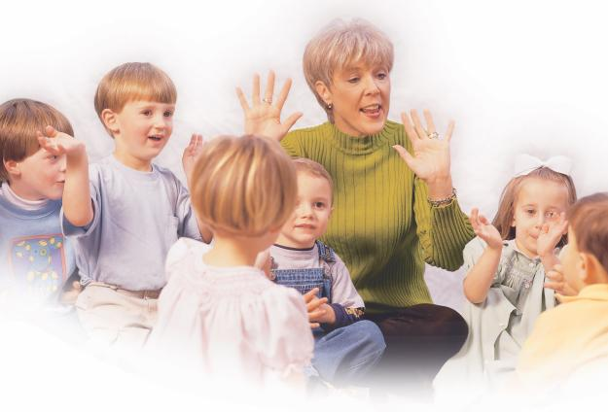
В обучении и воспитании одаренных детей педагог играет важнейшую роль.
Только личность моет воспитать личность.

Slide 11
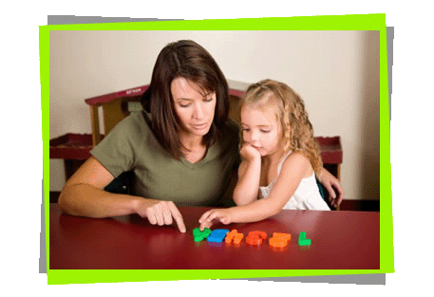
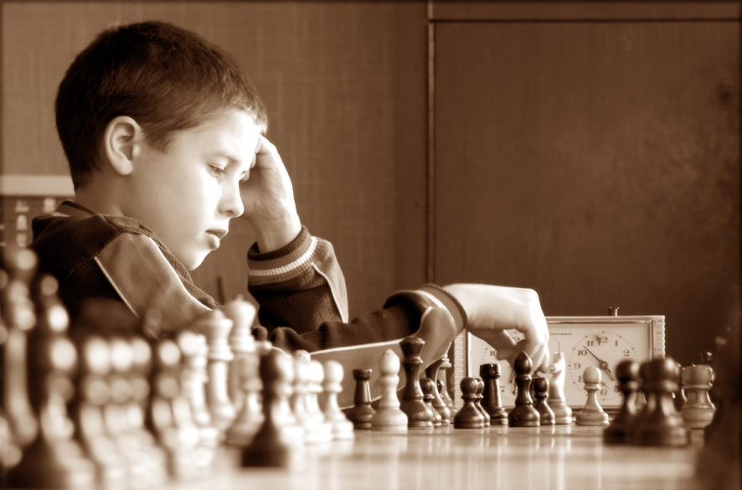
Какие качества должны быть педагогу работающему с одаренными детьми?
Главная составляющая личности педагога – творчество.
Профессиональная компетентность.
Чуткость, чувствительность к переживаниям и потребностям других, что имеет особое значение для одаренных детей, которые весьма ранимы и чувствительны.
Способность к индивидуализации обучения.

Slide 12
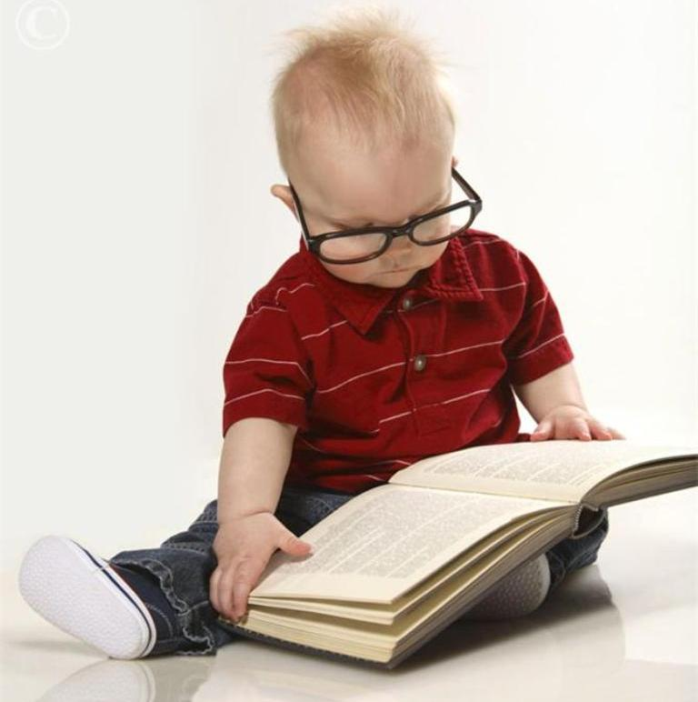
Формы работы с одаренными детьми:
проекты индивидуальные, групповые, семейные;
кружки и секции;
конкурсы, викторины, соревнования;
занятия в клубах, учреждениях дополнительного образования;
индивидуальные развивающие занятия в игровых формах;
опытно-исследовательская деятельность.
Формы работы с родителями одаренных детей:
родительский клуб;
индивидуальные консультации психолога;
детско-родительские проекты.

Slide 13
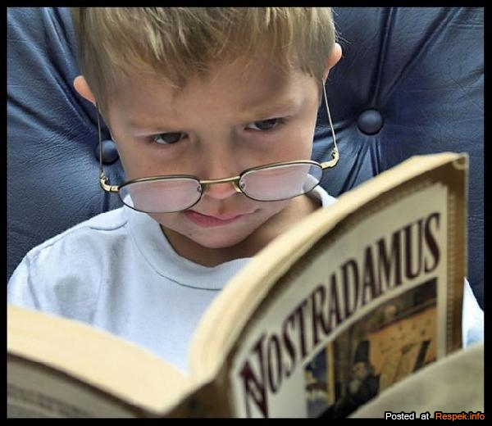
Исключительное значение в развитии ребенка, в том числе и одаренного, имеет окружающая его среда

Slide 14
Принципы построения предметно-развивающей среды:
Принцип дистанции, позиции при взаимодействии.
- Установление контакта между детьми и взрослыми и др.
Принцип активности.
Провоцирование возникновения и развития познавательных интересов, способностей ребенка, его волевых качеств, эмоций и чувств.
Предоставление в полное распоряжение детей «стены творчества», на которой они могут создавать как индивидуальные картины, так и коллажи и др.
Принцип стабильности – динамичности.
Возможность изменения среды, наличие легко трансформируемых элементов. Возможность изменения фона, трансформации пространства за счет применения раздвижных, переносных перегородок, использование мягкого «строительного материала»
Стабильность проявляется в постоянном составе детей и взрослых, наличие семейных традиций в коллективе.
Принцип комплексирования и гибкого зонирования.
- Среда должна представлять единый комплекс – цветовой, звуковой, кинестетической модальностей и др.
Принцип эмоциогенности среды, индивидуальной комфортности и эмоционального благополучия каждого ребенка и взрослого.
Принцип сочетания привычных и неординарных элементов в эстетической организации среды
Принцип открытости – закрытости.
- Открытость Природе; открытость культуре в ее прогрессивных проявлениях; открытость обществу; открытость своему «Я», собственному внутреннему миру и др.
Принцип учета половых и возрастных различий детей.
- Необходимость обеспечения реальной общности ситуации эмоционального, волевого и когнитивного развития мальчиков и девочек и др.

Slide 15
Психолого-педагогические условия
для развития одаренных детей:
Необходимо обогатить окружающую среду ребенка самыми разнообразными новыми для него предметами и стимулами с целью развития его любознательности, создать условия для проявления творческой активности и развития изобразительных действий.

Slide 16
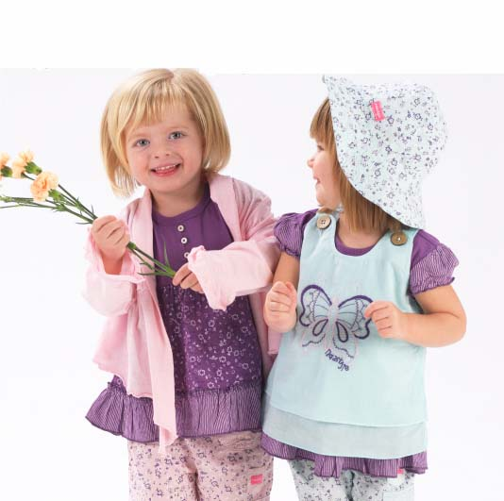
Необходимо обеспечить благоприятную атмосферу, доброжелательность со стороны педагога, предоставить детям возможности активно задавать вопросы, поощрять высказывание оригинальных идей. Использовать личный пример творческого подхода к решению проблем.

Slide 17
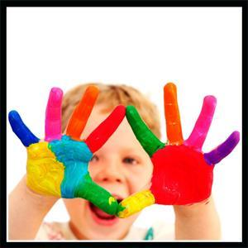
Важно помнить, что одаренность – «дело штучное», и по отношению к каждому такому ребенку педагогу важно найти именно индивидуальный подход.
Не сдерживать инициативу ребенка, не давать четких наставлений, помогать действовать независимо. Не делать за него то, что он может сделать (или научиться делать) самостоятельно.

Slide 18
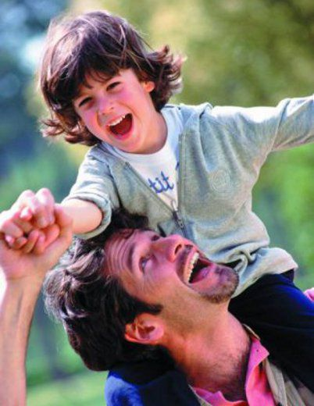
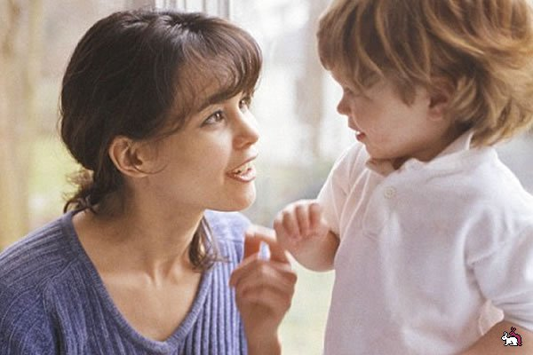
Единство требований к малышу, как работников детского учреждения, так и родителей.
Нельзя добиться положительных результатов в воспитании вне связи с семьей.

Slide 19
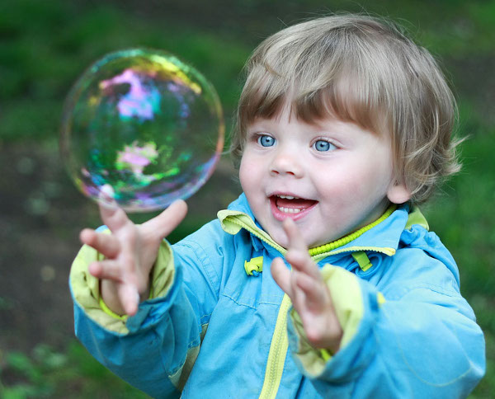
Одаренные дети уникальны, они отличаются от других детей, но и в группе одаренных дошкольников нет ни одного похожего ребенка – у каждого свой набор способностей, свой темп развития, именно для них особую важность приобретает индивидуальный подход в обучении, воспитании, общении, и просто в повседневной жизни.

Slide 20
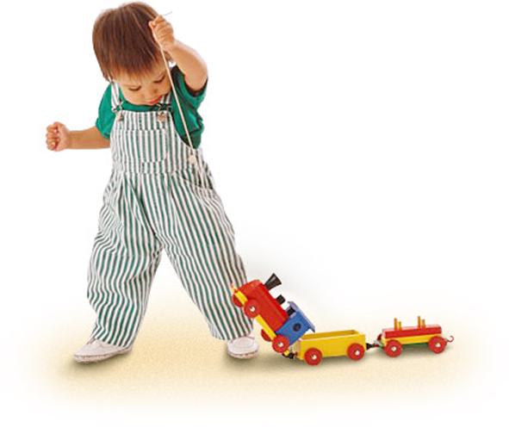
Таким образом, мы увидели, что для развития детской одаренности в раннем дошкольном возрасте необходимы следующие условия:
условия предметно-развивающей среды,
индивидуальный подход в обучении и воспитании,
личность педагога,
различные формы работы с одаренными детьми, а также с родителями одаренных детей,
различные психолого-педагогические условия.

Slide 21
Спасибо
за внимание!

